Slide 1

HTML5 웹 프로그래밍 입문(3판)
[강의교안 이용 안내]
본 강의교안의 저작권은 한빛아카데미㈜에 있습니다.
이 자료는 강의 보조자료로 제공되는 것으로 무단으로 전제하거나 배포하는 것을 금합니다.

Slide 2
4장 HTML5 입력 양식 태그와 구조화 태그

Slide 3
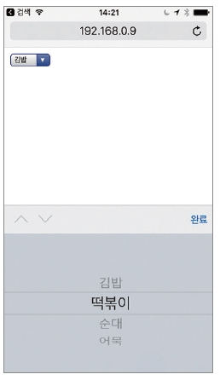
Contents
학습목표
입력 양식별 특징을 이해하고 용도에 맞게 사용할 수 있습니다.
블록 형식과 인라인 형식을 구분할 수 있습니다.
내용
입력 양식 태그
HTML5 문서 구조화

Slide 4
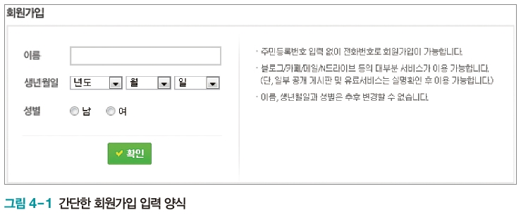
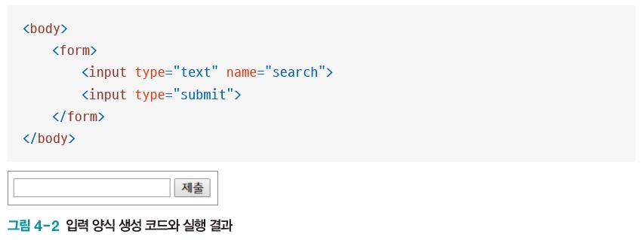
01 입력 양식 태그
입력 양식
사용자에게 정보를 입력받는 요소
입력 양식 개요
<form>태그: 영역 생성

Slide 5
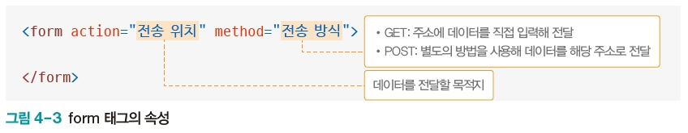
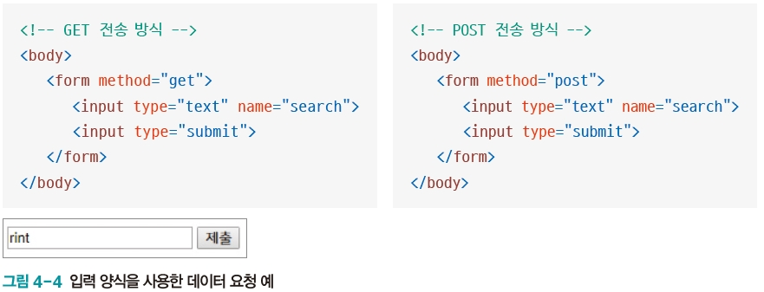
01 입력 양식 태그
데이터 전달 방식
<form>태그는 method속성의 방식으로 action 속성 장소에 데이터 전달
GET 방식 – 주소에 데이터를 입력해서 전달
POST 방식 – 주소 변경 없이 비밀스럽게 데이터 전달

Slide 6
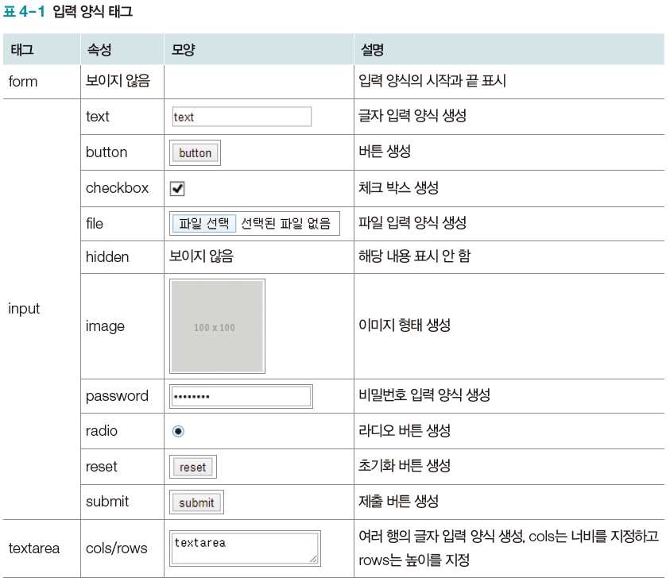
01 입력 양식 태그
입력 양식 종류

Slide 7
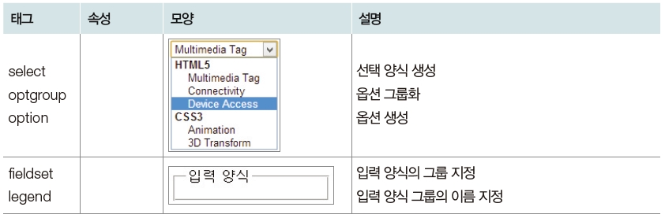
01 입력 양식 태그
입력 양식 종류

Slide 8
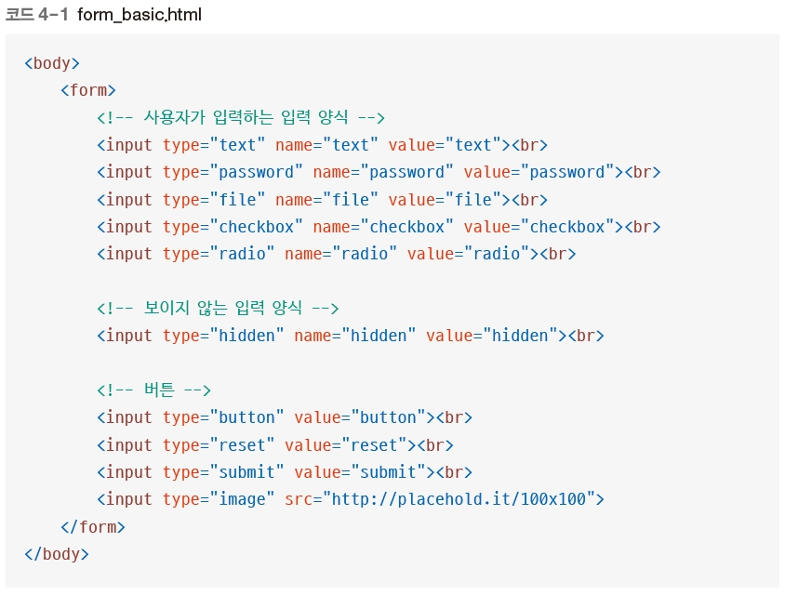
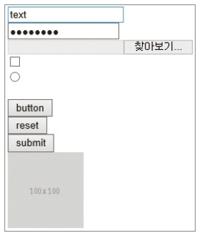
01 입력 양식 태그
[기본 예제 4-1] 기본 입력 양식 태그
<input> 태그의 type 속성을 이용해 다양한 기본 입력 양식 생성
코드 데모

Slide 9
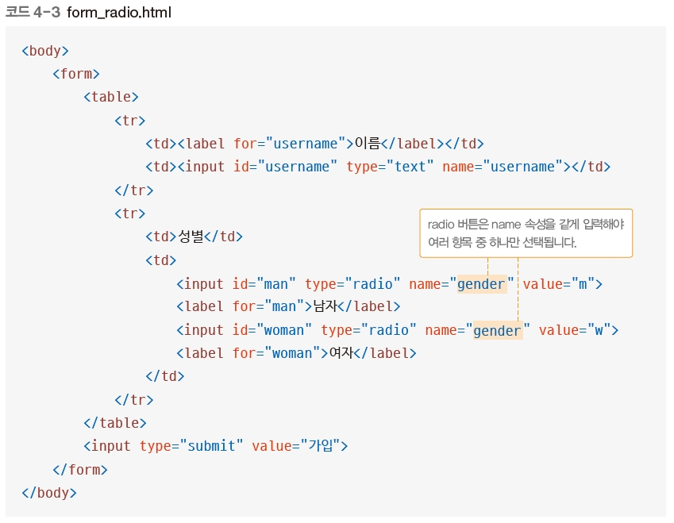
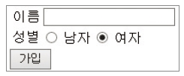
01 입력 양식 태그
[기본 예제 4-2] 간단한 입력 양식 생성
라디오 버튼의 name 속성을 이용해 여러 대상 중 하나만 선택하는 형태
코드 데모

Slide 10

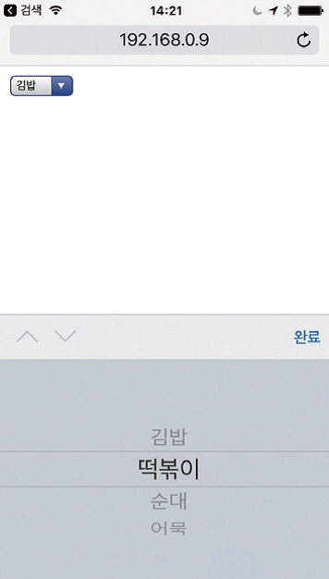
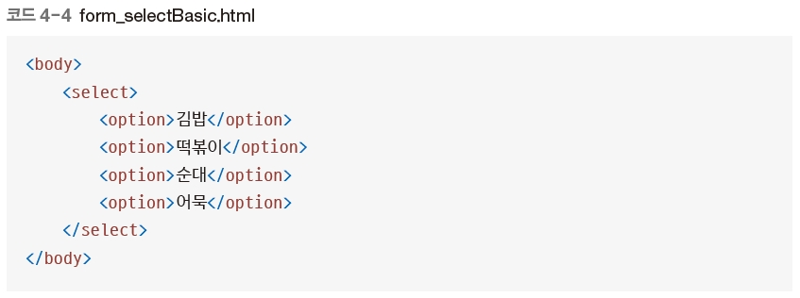
01 입력 양식 태그
[기본 예제 4-3] 선택 가능한 입력 양식
1. 한 항목만 선택하기 : <select> 태그 이용
목록으로 보여 주는 항목 중 하나 또는 여러 개를 선택할 때 사용
기본적으로 하나만 선택가능
<optgroup>, <option> 태그를 함께 사용
코드 데모

Slide 11

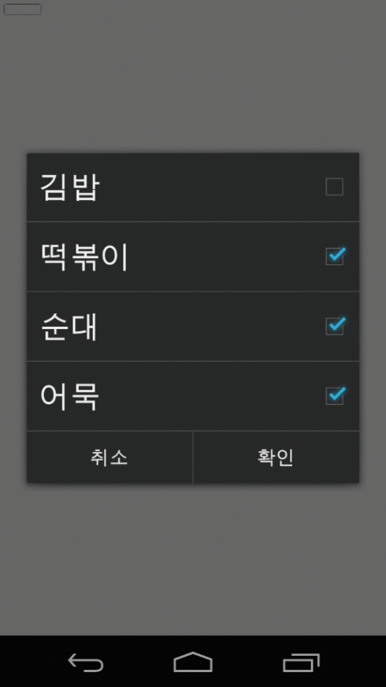
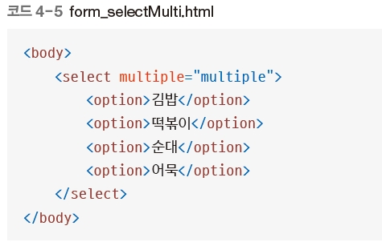
01 입력 양식 태그
[기본 예제 4-3] 선택 가능한 입력 양식
2. 여러 항목 선택하기 : <select> 태그의 multiple 속성 사용
코드 데모

Slide 12
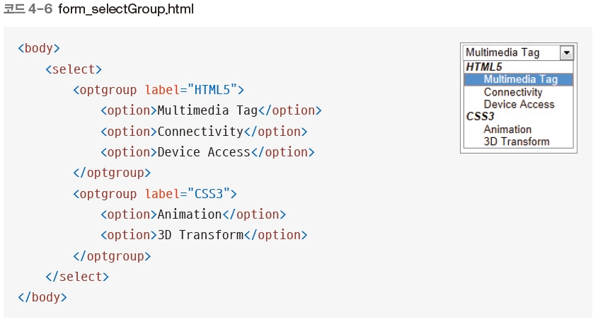
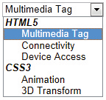
01 입력 양식 태그
[기본 예제 4-3] 선택 가능한 입력 양식
3. 선택 옵션 묶기 : <optgroup> 태그 사용
코드 데모

Slide 13
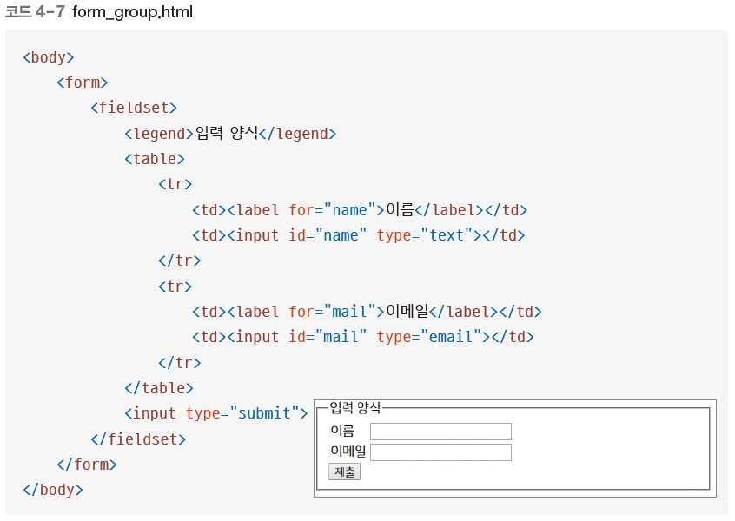
01 입력 양식 태그
[기본 예제 4-4] 연관 있는 입력 양식 그룹으로 묶기
<fieldset> 태그,<legend> 태그
코드 데모

Slide 14
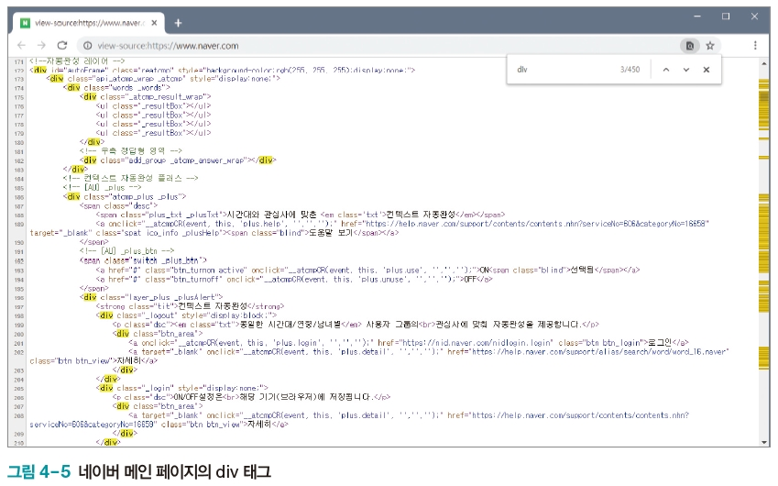
02 HTML5 문서 구조화
공간 분할 태그
CSS로 원하는 레이아웃을 구성하기 위해 공간 분할

Slide 15
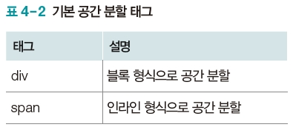
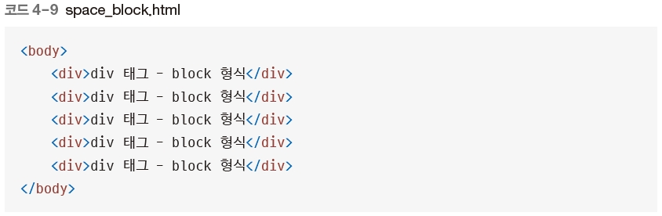
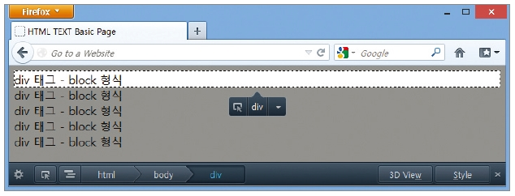
02 HTML5 문서 구조화
HTML5의 대표적인 공간 분할 태그
<div> 태그, <span> 태그
[기본 예제 4-5] 공간 분할 방법
1. 공간을 블록 형식으로 분할하기
코드 데모

Slide 16
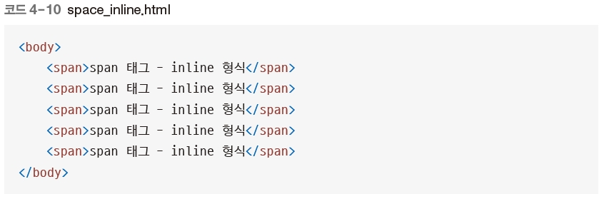
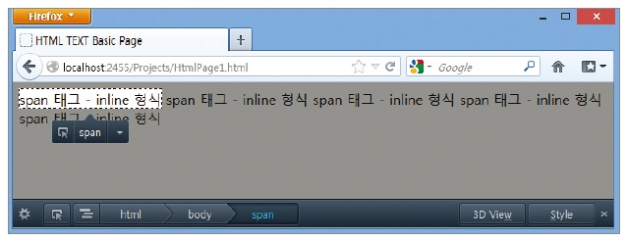
02 HTML5 문서 구조화
[기본 예제 4-5] 공간 분할 방법
2. 공간을 인라인 형식으로 분할하기
자신의 글자 크기만큼 영역 차지
왼쪽에서 오른쪽으로 쌓임
코드 데모

Slide 17
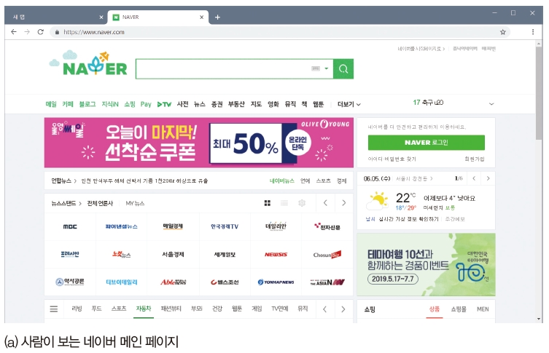
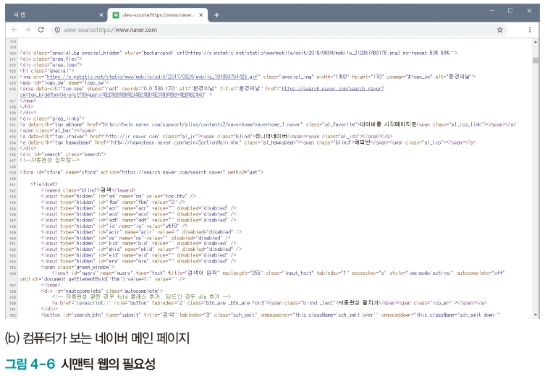
02 HTML5 문서 구조화
시맨틱 태그
시맨틱 웹
특정 태그에 의미를 부여한 웹
프로그램이 코드를 읽고 의미를 인식할 수 있는 지능형 웹

Slide 18
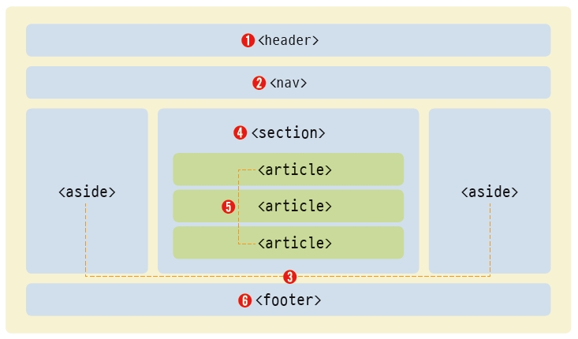
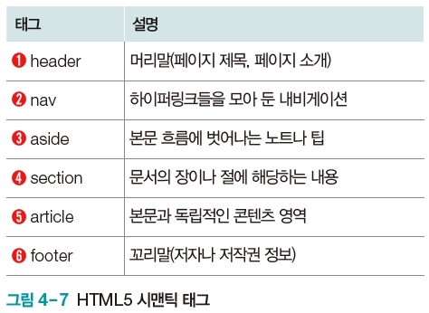
02 HTML5 문서 구조화
시맨틱 태그
시맨틱 태그를 사용한 시맨틱 웹 구현

Slide 19
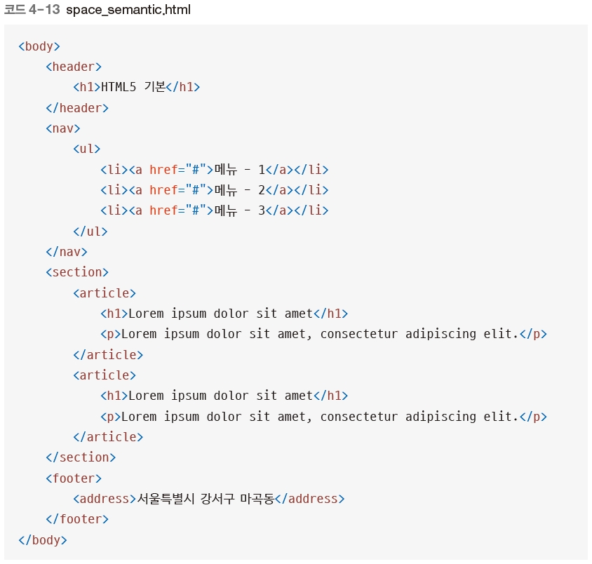
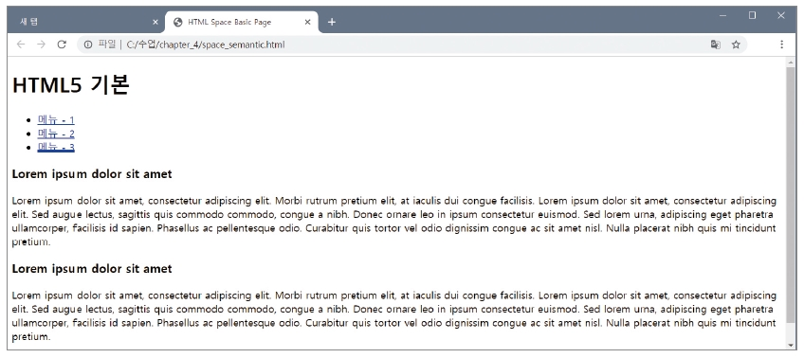
02 HTML5 문서 구조화
[기본 예제 4-6] 시맨틱 태그를 이용한 레이아웃 구성
코드 데모

